Slide 1
Senzitivní období a inteligence
Mgr. Michal Vičar

Slide 2
Inteligence
Jako přizpůsobení se okolí, adaptace.
Jako schopnost abstraktně myslet
Jako vhled a pochopení
Jako schopnost učení se.
Schopnost učení se z nově vzniklých situací
Jako schopnost vyrovnávat se s životními úkoly
Inteligence je věc, která se uplatňuje pouze v testech inteligence

Slide 3
Inteligence
Obecná inteligence- tzv. G faktor (Spearman)
  Není zárukou úspešnosti, ale předpokladem pro ní
Speciální dovednosti
  Spíše predikují úspěšnost
Rozvoj - řeč, kritické období vývoje, vlčí děti
Howard Gardner - model mnohočetné inteligence

Slide 4
IQ testy
obecný termín pro standardizované testy, kterými se měří inteligenční kvocient jedince.
Velké množství testů
Nejznámější: WAIS III (autor Wechsler)
(v psychologii nejvyužívanější), IST, Ravenovy progresivní matice
Nadání – 130 a více, genialita 140 a více (180)

Slide 5
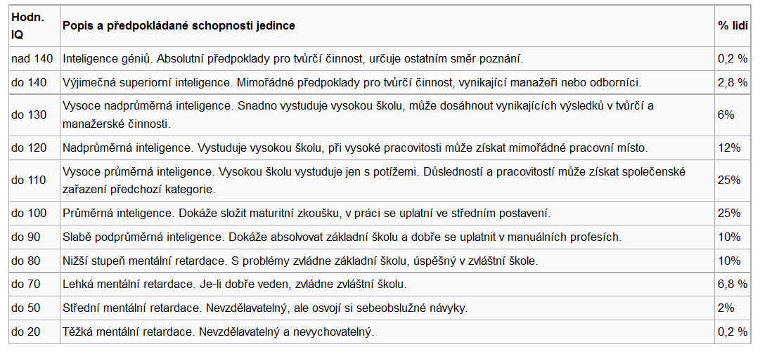
IQ testy

Slide 6
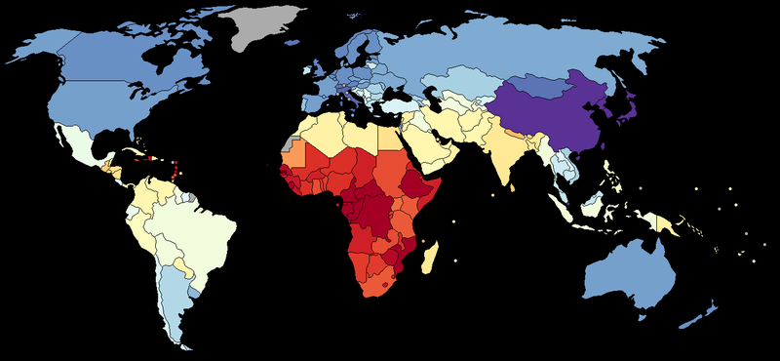

Rozložení IQ ve světě

Slide 7
Rozložení IQ ve světě
Jsou Evropani nadanější než Afričani?
Jak jsme na tom oproti a Číňanům či Mongolům?
Černoši v USA dosahují o cca 15 bodů nižších výsledků, než běloši. Průměrné IQ Romů u nás je 80. Proč?

Slide 8
Rozložení IQ ve světě
Flynnův efekt
Kultura, systém a náročnost školství.
Špatná výživa
Genetické rozdíly? Enviromentální rozdíly?
Konstrukce IQ testů

Slide 9
Vlohy x schopnosti
Zrání x učení
Simontonův model talentu

Slide 10
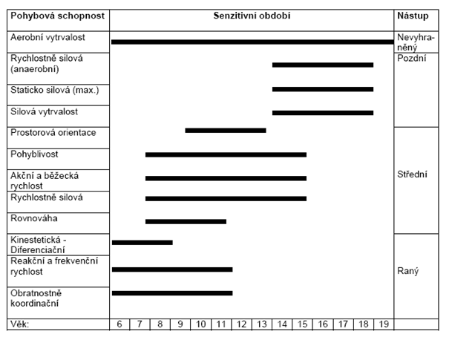
Senzitivní období - přehled

Slide 11
Diskuse
Raná specializace x Obecný pohybový základ

Slide 12
Vývoj výkonnosti
Biologický věk x chronologický věk
Problematika dříve zrajících jedinců
Problematika výběrového ročníku

